Slide 1

Публичные слушания проведены
08.12.2025 г.
Бюджет для
граждан
на основе Решения о бюджете Шалинского муниципального округа на 2026 год и плановый период 2027 и 2028 годов от 18.12.2025 года № 454

Slide 2

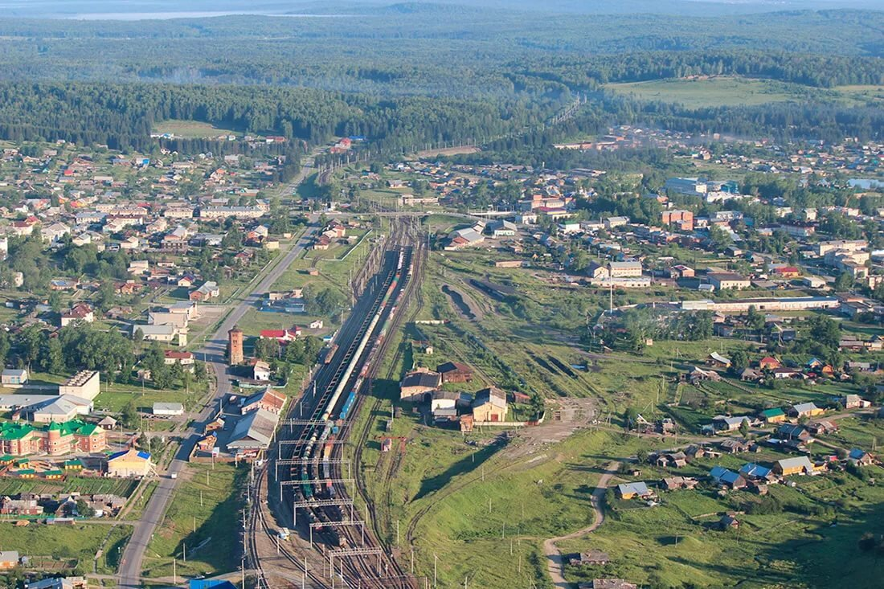
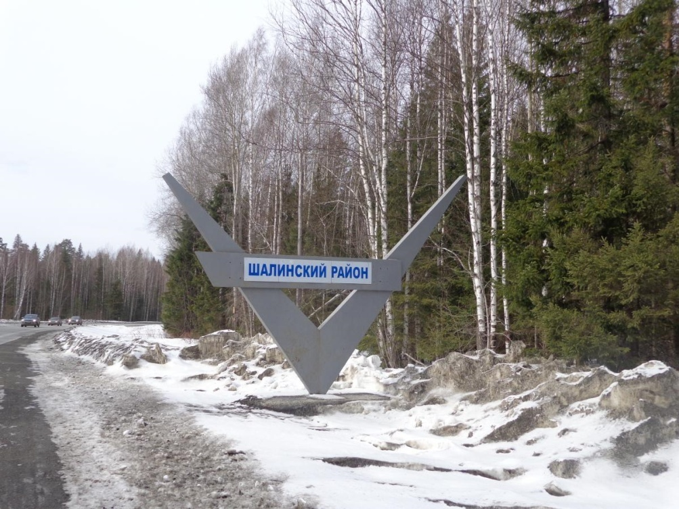
Уважаемые жители Шалинского муниципального округа!
Перед Вами «Бюджет для граждан», в котором кратко и доступно отражены основные параметры бюджета Шалинского муниципального округа на 2026 год и на плановый период 2027 и 2028 годов. Цель данного материала – донести до широкой аудитории жителей информацию о проекте бюджета в понятной для граждан форме: в виде схем, диаграмм, таблиц и доступного изложения основных мероприятий.

Slide 3

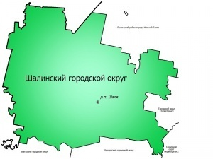


Общие сведения о Шалинском муниципальном округе
Муниципальное образование в Свердловской области, относится к Западному управленческому округу. Административный центр - посёлок городского типа Шаля.
Население: 16 027 чел.
Площадь: 4 852,20 км².
Автомобильный код: 66, 96
Сайт: shalya.ru
Шалинский муниципальный округ
ГЕРБ
ФЛАГ

Slide 4

Основные понятия
Бюджет – форма образования и расходования денежных средств, предназначенных для финансового обеспечения задач и функций государства и местного самоуправления.
Консолидированный бюджет – свод бюджетов бюджетной системы РФ на соответствующей территории (за исключением бюджетов государственных внебюджетных фондов) без учета межбюджетных трансфертов между этими бюджетами .
Бюджетная система РФ - основанная на экономических отношениях и государственным устройстве РФ, регулируемая законодательством РФ совокупность федерального бюджета, бюджетов субъектов РФ, местных бюджетов и бюджетов государственных внебюджетных фондов.
Бюджетный процесс - регламентируемая законодательством РФ деятельность органов государственной власти, органов местного самоуправления и иных участников бюджетного процесса по составлению и рассмотрению проектов бюджетов, утверждению и исполнению бюджетов, контролю за их исполнением, осуществлению бюджетного учета, составлению, внешней проверке, рассмотрению и утверждению бюджетной отчетности.
Доходы бюджета – поступающие в бюджет денежные
средства, за исключением источников дефицита бюджета.
Расходы бюджета – выплачиваемые из бюджета денежные
средства, за исключением источников финансирования
дефицита бюджета.
Дефицит бюджета – превышение расходов бюджета над его
доходами.
Профицит бюджета – превышение доходов бюджета над его
расходами .
Условно утвержденные расходы - не распределенные в
плановом периоде в соответствии с классификацией расходов
бюджетов бюджетные ассигнования.

Slide 5

Основные понятия
Муниципальная программа – документ стратегического планирования, содержащий комплекс планируемых мероприятий, взаимоувязанных по задачам, срокам осуществления, исполнителями ресурсам и обеспечивающих наиболее эффектное достижение целей и решение задач социально – экономического развития муниципального образования.
Дотации – межбюджетные трансферты, предоставляемые на безвозмездной и безвозвратной основе.
Межбюджетные трансферты – средства, предоставляемые одним бюджетом бюджетной системы РФ другому бюджету бюджетной системы РФ.
Субвенции –бюджетные средства, предоставляемые бюджету другого уровня бюджетной системы РФ на безвозмездной и безвозвратной основе на осуществление определенных целевых расходов.
Субсидии – это бюджетные средства, предоставляемые бюджету другого уровня бюджетной системы РФ на условиях долевого финансирования целевых расходов.
Муниципальный долг – совокупность долговых обязательств муниципального образования. Бюджетный кредит - денежные средства, предоставляемые бюджетом другому бюджету бюджетной системы РФ на возвратной и возмездной основах.
Публичные слушания – форма участия населения в осуществлении местного
самоуправления. Публичные слушания - это возможность граждан влиять
на содержание принимаемых муниципальных правовых актов и является
важным средством муниципальной демократии. Они проводятся с участием
жителей муниципального образования для обсуждения проектов
муниципальных правовых актов и по вопросам местного значения.
Публичные слушания призваны обеспечить учет мнения населения в решении
жизненно важных вопросов.

Slide 6
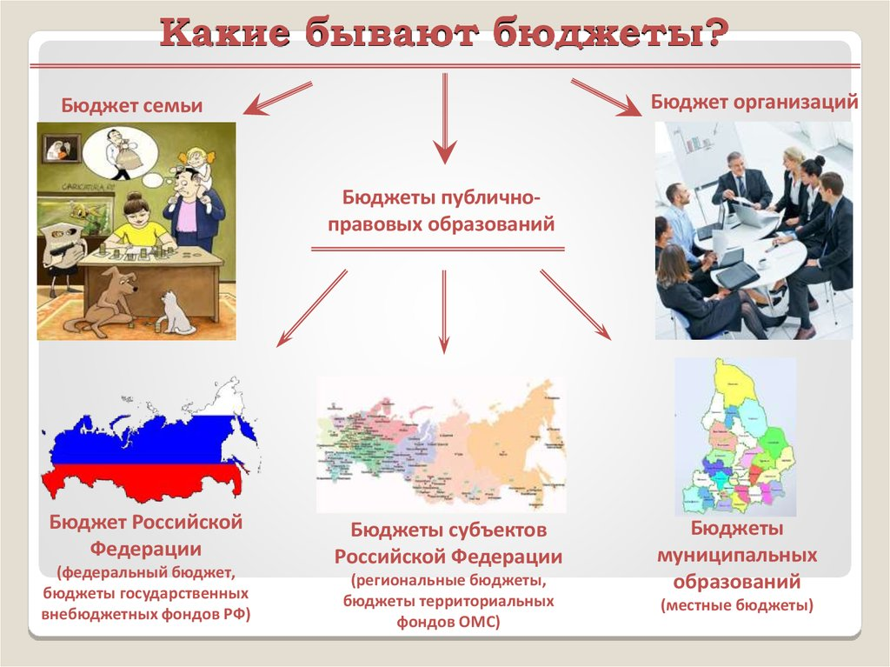

Slide 7
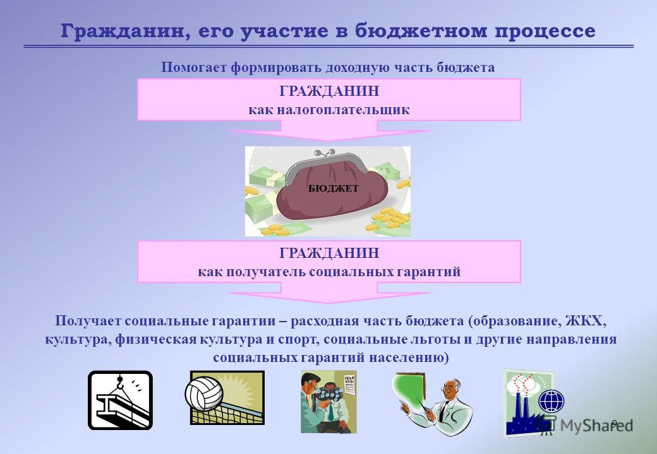
ГРАЖДАНИН И ЕГО УЧАСТИЕ В БЮДЖЕТНОМ ПРОЦЕССЕ

Slide 8
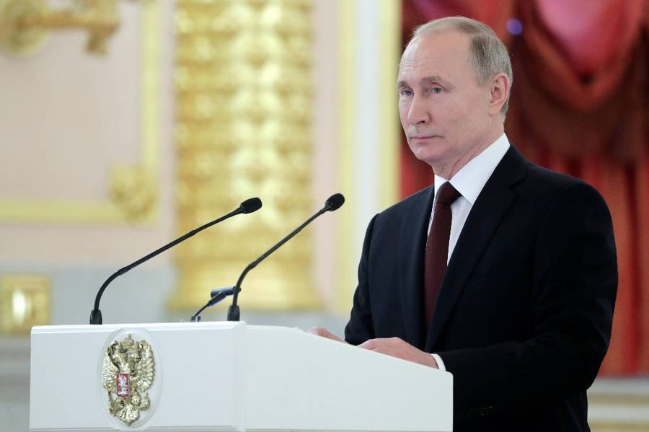


Составление проекта бюджета основывается на:
• Послание Президента Российской Федерации Федеральному Собранию
Российской Федерации;
• Стратегия социально – экономического развития;
• Прогноз социально-экономического развития;
• Основные направления бюджетной и налоговой политики;
• Изменения налогового законодательства.

Slide 9

Какие этапы проходит бюджет?
Составление проекта бюджета:
Рассмотрение проекта бюджета:
Проект бюджета муниципального округа составляется в порядке, установленном Администрацией, в соответствии с Бюджетным кодексом Российской Федерации и принимаемыми с соблюдением его требований муниципальными правовыми актами Думы.
Порядок рассмотрения проекта решения о бюджете и его утверждение определяется муниципальным правовым актом Думы в соответствии с требованиями Бюджетного кодекса Российской Федерации.
Утверждение бюджета:
Порядок утверждения проекта решения о бюджете, определенный муниципальным правовым актом Думы, должен предусматривать вступление в силу решения о бюджете с 1 января очередного финансового года, а также утверждение указанным решением показателей и характеристик (приложений) бюджета.

Slide 10

Основные направления бюджетной и налоговой политики Шалинского муниципального округа на 2026 год
и плановый период 2027 и 2028 годов
Основные направления бюджетной и налоговой политики Шалинского муниципального округа на 2026 год и плановый период 2027 и 2028 годов определяют приоритеты бюджетной и налоговой политики в среднесрочной перспективе и подходы, используемые при составлении проекта бюджета Шалинского муниципального округа (далее — местного бюджета) на 2026 год и плановый период 2027 и 2028 годов (далее - 2026-2028 годы).
Основные направления бюджетной и налоговой политики Шалинского муниципального округа на 2026 - 2028 годы (далее - основные направления бюджетной и налоговой политики) разработаны с учетом положений Указа Президента Российской Федерации от 7 мая 2024 года № 309 «О национальных целях развития Российской Федерации на период до 2030 года и на перспективу до 2036 года» (далее - Указ Президента Российской Федерации от 7 мая 2024 года № 309) и Единого плана по достижению национальных целей развития Российской Федерации до 2030 года и на перспективу до 2036 года.
Основные направления бюджетной и налоговой политики сохраняют преемственность в отношении определенных ранее приоритетов и скорректированы с учетом текущей экономической ситуации и необходимости реализации первоочередных задач.

Slide 11

Основные направления налоговой политики
Шалинского муниципального округа на 2026 год и
плановый период 2027 и 2028 годов
С учетом приоритетов налоговой политики Свердловской области основными ориентирами налоговой политики Шалинского муниципаль- ного округа в среднесрочной перспективе является сохранение стабильной доходной базы местного бюджета, оказывающей непосредственное влияние на достижение приоритетов социально- экономического развития Шалинского муниципального округа.
Основными направлениями налоговой политики Шалинского муниципального округа на 2026 - 2028 годы являются:
1. продолжение реализации мероприятий по повышению доходного потенциала, направленных на увеличение собственных доходов местного бюджета, что будет способствовать устойчивому социально-экономичес- кому развитию и повышению качества жизни населения.
При этом особое внимание необходимо уделить мероприятиям, ориентированным на работу с неналоговыми платежами, в том числе по вовлечению в хозяйственный и налоговый оборот объектов недвижимого имущества;
2. совершенствование муниципальных правовых актов Шалинского муниципального округа с учетом изменений в налоговом законодательстве Российской Федерации, направленных на сохранение и развитие налогового потенциала муниципального образования;
3. развитие системы мониторинга и оценки эффективности налоговых расходов Шалинского муниципального округа;
4. продолжение системной работы по взысканию задолженности по платежам в местный бюджет, пеней и штрафов в сроки, установленные регламентами реализации полномочий администратора доходов бюджета по взысканию дебиторской задолженности, в том числе за счет признания просроченной задолженности сомнительной или безнадежной к взысканию, что позволит повысить собираемость доходов местного бюджета.
Реализация вышеуказанных направлений налоговой политики Шалинского муниципального округа на 2026 - 2028 годы позволит обеспечить сбалансированность местного бюджета в целях полного финансирования расходных обязательств, направленных на устойчивое социально-экономическое положение Шалинского муниципального округа.

Slide 12

Основные направления бюджетной политики Шалинского муниципального округа на 2026 год и плановый период 2027 и 2028 годов
Приоритетом бюджетной политики Шалинского муниципального округа является достижение национальных целей развития Российской Федерации, целей и задач социально-экономического развития Свердловской области и Шалинского муниципального округа.
Исходя из национальных целей развития Российской Федерации и с учетом целей и приоритетов социально-экономической политики Свердловской области основными направлениями бюджетной политики Шалинского муниципального округа на 2026-2028 годы являются:
1. обеспечение сохранения населения, здоровья и благополучия людей, поддержка семьи;
2. обеспечение возможности для реализации потенциала каждого человека, развития его талантов, воспитания патриотичной и социально ответственной личности;
3. обеспечение создания комфортной и безопасной среды проживания
граждан, экологического благополучия;
4. обеспечение устойчивого, динамичного роста экономики и
технологического лидерства;
5. цифровая трансформация ключевых отраслей экономики,
социальной сферы и муниципального управления.
Как и в предыдущие периоды, бюджетная политика Шалинского
муниципального округа на 2026 - 2028 годы должна быть ориентирована
на обеспечение устойчивого социально-экономического развития Шалинского
муниципального округа в условиях изменчивости экономической конъюнктуры,
а также поддержание долгосрочной сбалансированности и долговой устойчивости
областного бюджета.
Важно сохранить необходимый уровень финансового обеспечения расходов местного бюджета, формирующих качество жизни населения Шалинского муниципального округа, а также создать условия для устойчивого, динамичного и сбалансированного развития экономики Шалинского муниципального округа.

Slide 13
Основные направления бюджетной политики Шалинского муниципального округа на 2026 год и плановый период 2027 и 2028 годов
В целях ориентации приоритетов бюджетной политики Шалинского муниципального округа на достижение национальных целей развития Российской Федерации и структурные изменения в экономике необходимо продолжить работу, направленную на решение следующих задач:
1. эффективное использование бюджетных ресурсов для обеспечения динамичного развития экономики Шалинского муниципального округа, создания условий для обеспечения достижения национальных целей развития Российской Федерации, повышения уровня жизни населения и формирования благоприятных условий жизнедеятельности Шалинского муниципального округа;
2. сохранение умеренного, консервативного подхода к планированию местного бюджета, формирование бюджетных параметров исходя из необходимости безусловного исполнения действующих расходных обязательств и осуществления взвешенного подхода к принятию новых расходных обязательств;
3. расстановка приоритетов в расходовании бюджетных средств, оптимизация и повышение эффективности бюджетных расходов, концентрация финансовых ресурсов на достижении целей и результатов региональных проектов, направленных на реализацию национальных проектов;
4. проведение детальной оценки содержания муниципальных программ
(подпрограмм), учитывающей соотношение объемов их финансового обеспечения
и реальных возможностей бюджета муниципального образования, совершенствование
нормативной и методической базы реализации муниципальных программ (подпрограмм),
повышение финансовой гибкости при их реализации.
Включение в муниципальные программы (подпрограммы) показателей
стратегических документов федерального и регионального уровней обеспечивает
соответствие муниципальных программ (подпрограмм) приоритетам
государственной и региональной политики, направленным на достижение
национальных целей развития Российской Федерации;

Slide 14
Основные направления бюджетной политики Шалинского муниципального округа на 2026 год и плановый период 2027 и 2028 годов
5. повышение эффективности оказания муниципальных услуг, в том числе в рамках мероприятий по повышению качества финансового менеджмента муниципальных учреждений и оптимизация структуры бюджетной сети;
6. применение нормативов материально-технического обеспечения органов местного самоуправления и муниципальных казенных учреждений при планировании бюджетных ассигнований;
7. усиление контроля в сфере закупок, товаров, работ, услуг для обеспечения муниципальных нужд;
8. ориентированность контрольной деятельности в финансово-бюджетной сфере на соблюдение принципов законности, целевого характера и эффективности бюджетных расходов при реализации национальных проектов;
9. обеспечение открытости бюджетного процесса и вовлечения в
него граждан, проживающих на территории Шалинского муниципального
округа, в том числе путем развития инициативных проектов и инициативного
бюджетирования на территории Шалинского муниципального округа

Slide 15
Характеристика основных показателей развития
Шалинского муниципального округа на период 2026-2028 гг.
Наименование показателя | Единица измере-ния | Отчет | Оценка | Прогноз
 |  | 2024 | 2025 | 2026 |  | 2027 |  | 2028
 |  |  |  | вариант 1 (консервативный) | вариант 2 (базовый) | вариант 1 (консервативный) | вариант 2 (базовый) | вариант 1 (консервативный) | вариант 2 (базовый)
1 | 2 | 3 | 4 | 5 | 6 | 7 | 8 | 9 | 10
I. Финансы
1.1. Доходы полученные от продажи, всего в том числе: | млн. руб. | 14,3 | 14,3 | 11,4 | 11,5 | 7,6 | 7,6 | 2,2 | 2,2
1.1.1. имущества находящегося в муниципальной собственности; | млн. руб. | 11,9 | 11,3 | 9,9 | 10,0 | 6,1 | 6,1 | 0,7 | 0,7
1.1.2. земельных участков | млн. руб. | 2,4 | 3,0 | 1,5 | 1,5 | 1,5 | 1,5 | 1,5 | 1,5
1.2. Доходы полученные от сдачи в аренду: | млн. руб. | 13,0 | 7,4 | 10,7 | 10,7 | 10,7 | 10,7 | 10,7 | 10,7
1.2.1. имущества, находящегося в муниципальной собственности | млн. руб. | 3,7 | 1,3 | 2,8 | 2,9 | 2,8 | 2,9 | 2,8 | 2,9
1.2.2. земельных участков | млн. руб. | 9,3 | 6,1 | 7,9 | 7,8 | 7,9 | 7,8 | 7,9 | 7,8
1.3.Прибыль прибыльных организаций (справочно) | млн. руб. | 45,0 | 48,7 | 48,9 | 51,2 | 55,3 | 60,6 | 65,1 | 70,81

Slide 16
Характеристика основных показателей развития
Шалинского муниципального округа на период 2026-2028 гг.
Наименование показателя | Единица измере-ния | Отчет | Оценка | Прогноз
 |  | 2024 | 2025 | 2026 |  | 2027 |  | 2028
 |  |  |  | вариант 1 (консервативный) | вариант 2 (базовый) | вариант 1 (консервативный) | вариант 2 (базовый) | вариант 1 (консервативный) | вариант 2 (базовый)
1 | 2 | 3 | 4 | 5 | 6 | 7 | 8 | 9 | 10
II. Производственная деятельность
1. Оборот организаций по полному кругу крупных и средних, в том числе по видам экономической деятельности: | млн.руб. | 2 987,88 | 3 244,55 | 3459,4 | 3496,3 | 3 685,6 | 3 764,2 | 3 920,0 | 4 046
1.1. сельское хозяйство, охота и лесное хозяйство | млн.руб. | 619,3 | 649,0 | 674,3 | 675,6 | 700,6 | 703,3 | 728,0 | 732,1
1.2. обрабатывающие производства | млн.руб. | 459,2 | 486,75 | 515,9 | 526,0 | 546,85 | 568,1 | 579,7 | 613,5
1.3. производство и распределение электроэнергии, газа и воды | млн.руб. | 133,0 | 150,1 | 168,4 | 168,4 | 184,0 | 184,0 | 192,8 | 192,8
1.4. строительство | млн.руб. | 544,88 | 572,1 | 595,0 | 601,0 | 618,9 | 631 | 643,5 | 662,0
1.5. оптовая и розничная торговля | млн.руб. | 1 231,5 | 1 386,6 | 1 505,8 | 1525,3 | 1 635,3 | 1 677,8 | 1 776,0 | 1 845,6
III. Инвестиционная деятельность
1. Объем инвестиций в основной капитал за счет всех источников финансирования, всего | млн.руб. | 450,5 | 497,3 | 534,1 | 540,6 | 573,7 | 587,9 | 616,1 | 639,0

Slide 17
Характеристика основных показателей развития
Шалинского муниципального округа на период 2026-2028 гг.
Наименование показателя | Единица измере-ния | Отчет | Оценка | Прогноз
 |  | 2024 | 2025 | 2026 |  | 2027 |  | 2028
 |  |  |  | вариант 1 (консервативный) | вариант 2 (базовый) | вариант 1 (консервативный) | вариант 2 (базовый) | вариант 1 (консервативный) | вариант 2 (базовый)
1 | 2 | 3 | 4 | 5 | 6 | 7 | 8 | 9 | 10
IV. Денежные доходы населения
1. Доходы населения муниципального образования, в том числе: | млн.руб. | 8 239,78 | 8 512,39 | 8 650,5 | 8 737,49 | 8 800,5 | 8 946,33 | 9100,5 | 9 160,6
1.1. оплата труда | млн.руб. | 1 476,98 | 1 614,34 | 1 680,5 | 1 701,51 | 1 750,5 | 1 769,57 | 1 810,5 | 1 840,36
2. Среднедушевые денежные доходы (в месяц) | руб./чел. | 42 530,09 | 43 937,19 | 45 000,0 | 45 099,05 | 46 000,0 | 46 176,99 | 47 000,0 | 47 283,0
3. Среднемесячная заработная плата одного работника | руб. | 49 926,3 | 58 314,0 | 63 854 | 65 836 | 68 387,3 | 72 288,5 | 73 174,5 | 78 650
V. Потребительский рынок
1. Оборот розничной торговли в ценах соответствующего периода | млн.руб. | 1 231,5 | 1 386,6 | 1 505,8 | 1525,3 | 1 635,3 | 1 677,8 | 1 776,0 | 1 845,6
2. Оборот общественного питания | млн.руб. | 43,1 | 44,0 | 44,5 | 44,85 | 45,6 | 45,74 | 46,2 | 46,6

Slide 18
Характеристика основных показателей развития
Шалинского муниципального округа на период 2026-2028 гг.
Наименование показателя | Единица измере-ния | Отчет | Оценка | Прогноз
 |  | 2024 | 2025 | 2026 |  | 2027 |  | 2028
 |  |  |  | вариант 1 (консервативный) | вариант 2 (базовый) | вариант 1 (консервативный) | вариант 2 (базовый) | вариант 1 (консервативный) | вариант 2 (базовый)
1 | 2 | 3 | 4 | 5 | 6 | 7 | 8 | 9 | 10
VI. Демография и рынок труда
1. Численность населения муниципального образования | человек | 16 027 | 16 027 | 16 027 | 16 027 | 16 027 | 16 027 | 16 027 | 16 027
2. Численность занятых в экономике муниципального образования | человек | 9056 | 9100 | 9100 | 9110 | 9100 | 9115 | 9100 | 9120
3. Численность безработных, зарегистрированные в органах службы занятости | человек | 82 | 80 | 80 | 78 | 75 | 76 | 72 | 74
4. Уровень зарегистрированной безработицы, на конец года | % | 0,9 | 0,8 | 0,8 | 0,8 | 0,8 | 0,8 | 0,8 | 0,8

Slide 19
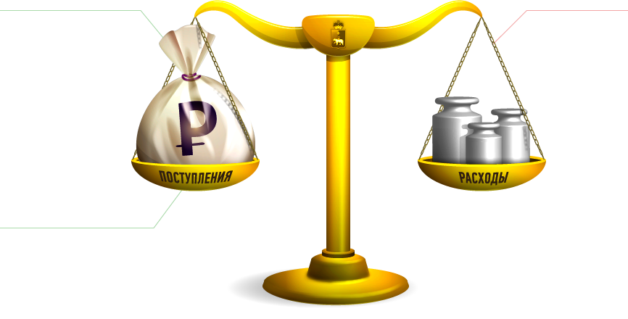
Параметры бюджета Шалинского муниципального округа на 2026-2028 год, (руб.)
Доходы
Расходы
Дефицит
2026 год
1 618 399 362,66
1 618 399 362,66
0
Доходы
Расходы
Дефицит
1 563 409 608,72
1 563 409 608,72
0
2027 год
Доходы
Расходы
1 594 468 110,55
1 594 468 110,55
2028 год
Дефицит
0

Slide 20
Из каких поступлений в настоящее время формируется доходная часть бюджета Шалинского муниципального округа?
НАЛОГОВЫЕ ДОХОДЫ
Доходы от предусмотренных законодательством РФ налогов и сборов, в том числе от налогов, предусмотренных специальными налоговыми режимами, и Законодательством Свердловской области от региональных налогов
НЕНАЛОГОВЫЕ ДОХОДЫ
Платежи, которые включают в себя возмездные операции от прямого предоставления Муниципалитетом имущества и природных ресурсов от различного вида услуг, а так же платежей в виде штрафов или иных санкций за нарушение законодательства
БЕЗВОЗМЕЗДНЫЕ
ПОСТУПЛЕНИЯ
Поступающие в бюджет средства на безвозвратной и безвозмездной основе из областного бюджета (МБТ в виде дотаций, субсидий, субвенций), а так же перечисления от физических и юридических лиц

Slide 21
Прогноз поступления доходов в 2026-2028 годах
без учета безвозмездных поступлений

Slide 22
Прогноз безвозмездных поступлений в 2026-2028 годах

Slide 23
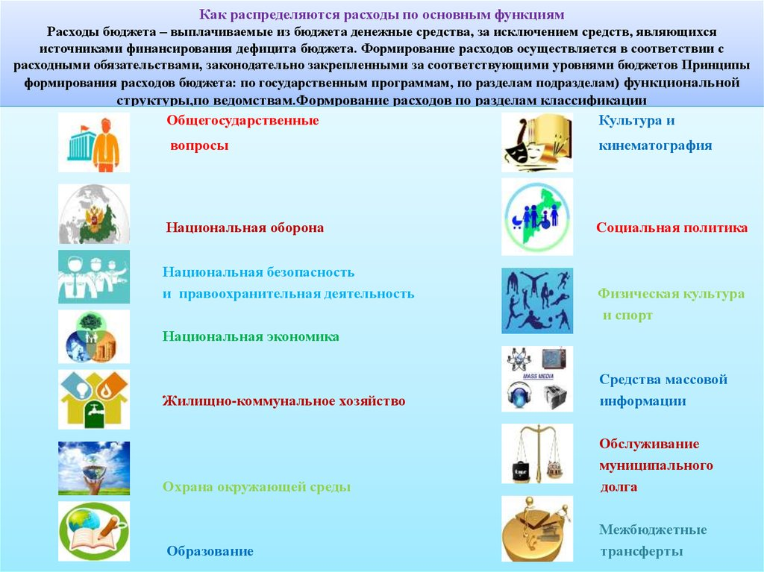
Расходы бюджета

Slide 24
Структура расходов бюджета Шалинского муниципального округа по отраслям на 2026-2028г., в рублях.

Slide 25


Расходы по целевым группам в 2026 году
(тыс.руб.)
Дети, школьники
Компенсация родительской платы за присмотр и уход обучающихся участников СВО в МДОО – 1,9
Обеспечение питанием обучающихся- 18,1
Компенсация за питание обучающимся на дому – 0,5
Организация отдыха и оздоровления – 11,0
Отдельные категории граждан
Субсидии и компенсации расходов за жилое помещение и ЖКУ – 102,4
Выплата муниципальной пенсии за выслугу лет (43 человека) – 10,2
Выплата молодым семьям на приобретение жилья (2 семьи) – 1,3
Субсидия народной дружине (9 человек) – 0,2
Социальное обеспечение населения
Первичная вакцинация против гепатита «А» воспитанников дошкольных образовательных учреждений – 0,2
Вакцинация детей и подростков из семей относящихся к категории «трудная жизненная ситуация» против клещевого энцефалита – 0,2
Проведение мероприятий по социальной защите, медико-социальной реабилитации граждан пожилого возраста и инвалидов ШМО- 0,1

Slide 26

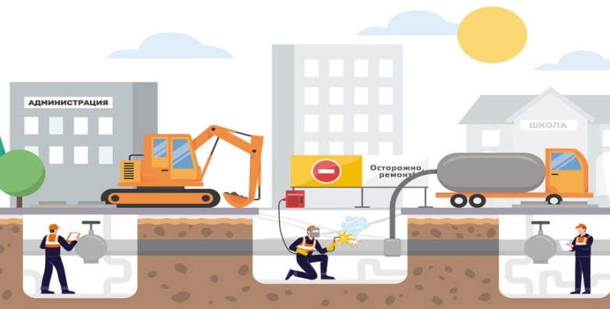
Национальные проекты, реализуемые в 2026 году и плановом периоде 2027 и 2028 годах
На финансовое обеспечение мероприятий региональных проектов, направленных на достижение целей,
показателей и результатов реализации федеральных проектов, входящих в состав реализуемых национальных
проектов, определенных Указом Президента Российской Федерации
от 07.05.2024 № 309 «О национальных целях развития Российской Федерации
на период до 2030 года и на перспективу до 2036 года» направлены средства
на «Модернизацию коммунальной инфраструктуры» на территории
Свердловской области национального проекта «Инфраструктура для жизни»
предусмотрено бюджетных ассигнований в сумме 38 000 900,00 руб.:
на капитальный ремонт теплосети в пгт. Шаля от здания котельной
ул. Орджоникидзе, от здания котельной № 2 ул. Свердлова;
на капитальный ремонт тепловой сети пгт. Шаля от здания котельной
по ул. Орджоникидзе № 43А до дома по ул. Орджоникидзе № 24А и до дома
по ул. Лесная № 1, № 12.;
на капитальный ремонт тепловой сети пгт. Шаля, участок тепловой сети от здания котельной № 2
по ул. Свердлова № 46А до дома по ул. Свердлова № 66.

Slide 27

Муниципальные программы реализуемые в 2026 году и плановом периоде 2027 и 2028 годах
Муниципальная программа «Социально-экономическое развитие
Шалинского муниципального округа до 2030 года»
Цели:
-создание условий для развития физической культуры и спорта в Шалинском
муниципальном округе, в том числе для лиц с ограниченными возможностями
здоровья и инвалидов;
- комплексное развитие и совершенствование системы патриотического
воспитания граждан на территории Шалинского муниципального округа,
направленное на создание условий для повышения гражданской ответственности,
повышения уровня консолидации общества для устойчивого развития и
воспитания граждан, имеющих активную жизненную позицию;
- обеспечение первичных мер пожарной безопасности в границах Шалинского муниципального округа;
- создание условий для развития экономики и инфраструктуры муниципального округа, обеспечения безопасности до-
рожного движения и комфортного передвижения автомобилистов и пешеходов по территории муниципального округа;
- улучшение экологической обстановки на территории Шалинского муниципального округа, создание благоприятных
условий проживания населения, повышение экологической культуры граждан;
-обеспечение населения Шалинского муниципального округа доступным и комфортным жильем путем реализации
механизмов поддержки и развития жилищного строительства и стимулирования спроса на рынке жилья;
-предоставление финансовой поддержки молодым семьям на улучшение жилищных условий;
-снижение темпов распространения
ВИЧ–инфекции, профилактика наркомании
и противодействие незаконному обороту
наркотиков и снижение уровня заболевае-
мости туберкулезом и смертности от
туберкулеза на территории Шалинского
муниципального округа.
Муниципальная программа «Социально- экономическое развитие Шалинского муниципального округа до 2030 года» | Объем бюджетных ассигнований на финансовое обеспечение реализации муниципальной программы (подпрограммы), в рублях
 | 2026 г. | 2027 г. | 2028 г.
 | 426 770 419,94 | 351 600 974,02 | 364 981 874,02

Slide 28
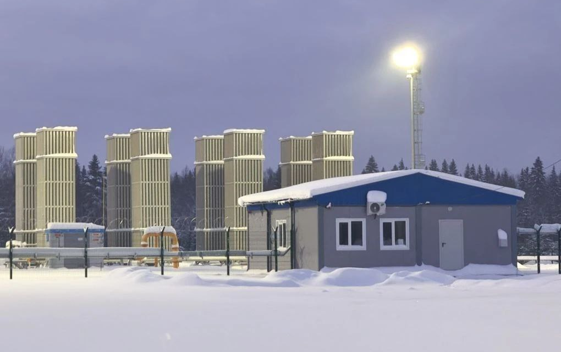

Муниципальные программы реализуемые в 2026 году и плановом периоде 2027 и 2028 годах
Муниципальная программа «Социально-экономическое развитие
Шалинского муниципального округа до 2030 года»
В рамках данной программы предусмотрена реализация следующих общественно значимых мероприятий:
строительство газовой котельной по адресу: Свердловская область, пгт. Шаля, ул. Энгельса, 54А (переходящий объект, завершение) доля местного бюджета на сумму 490 000,00 руб.;
на строительство газовой котельной по адресу: Свердловская область,
пгт. Шаля, ул. Калинина, 38а (переходящий объект, завершение)
доля местного бюджета на сумму 460 000,00 руб.;
на комплексные инженерные изыскания и разработку проектной документации по объекту строительства «Газопровод высокого и низкого давления ГРП-58 пгт. Шаля» на сумму 7 755 000,00 руб.;
на подготовку оснований под создание «умных» спортивных площадок по адресу: Свердловская область, Шалинский МО, пгт. Шаля, ул. Нефтяников
№ 1 на сумму 4 447 000,00 руб. в бюджете предусмотрено 4 446 851,00 руб.,
на закупку и монтаж оборудования для создания «умных» спортивных площадок на условиях софинансирования из федерального бюджета
в бюджете муниципального округа предусмотрено бюджетных ассигнований
на сумму 12 036 108,32 руб.

Slide 29

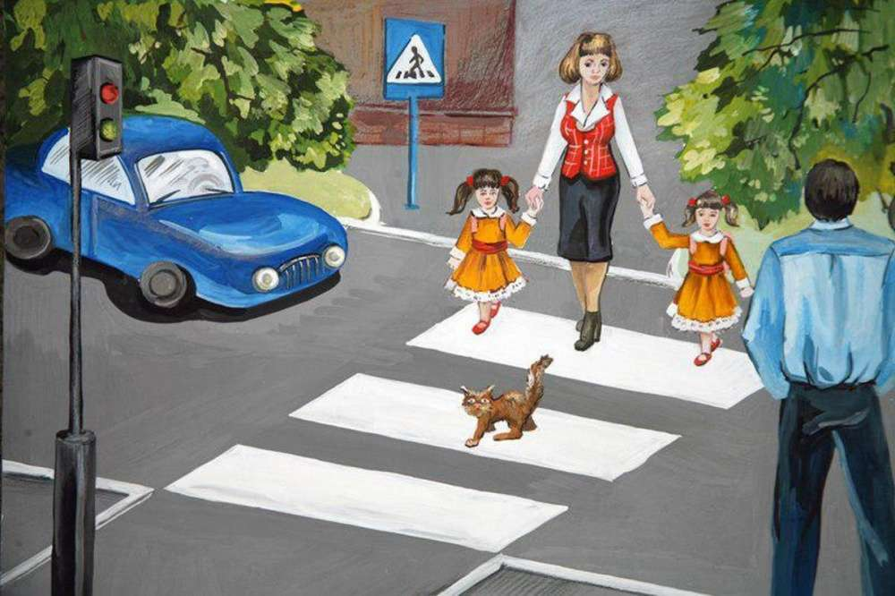
Муниципальные программы реализуемые в 2026 году
и плановом периоде 2027 и 2028 годах
Муниципальная программа «Развитие муниципальной службы
в Шалинском муниципальном округе до 2030 года»
Цель: Совершенствование системы муниципальной службы в Шалинском
муниципальном округе. Формирование системы непрерывного
профессионального образования муниципальных служащих,
их профессиональное развитие.
Муниципальная программа «Развитие муниципальной службы в Шалинском муниципальном округе до 2030 года» | Объем бюджетных ассигнований на финансовое обеспечение реализации муниципальной программы (подпрограммы), в рублях
 | 2026 г. | 2027 г. | 2028 г.
 | 165 750,00 | 195 000,00 | 195 000,00
Муниципальная программа «Формирование законопослушного поведения участников дорожного движения в Шалинском муниципальном округе до 2030 года»
Цели: сокращение количества дорожно-транспортных происшествий с пострадавшими; повышение уровня правового
воспитания участников дорожного движения, культуры их поведения; профилактика детского дорожно-транспортного травматизма в Шалинском муниципальном округе.
Муниципальная программа «Формирование законопослушного поведения участников дорожного движения в Шалинском муниципальном округе до 2030 года» | Объем бюджетных ассигнований на финансовое обеспечение реализации муниципальной программы (подпрограммы), в рублях
 | 2026 г. | 2027 г. | 2028 г.
 | 628 150,00 | 739 000,00 | 739 000,00

Slide 30


Муниципальные программы реализуемые в 2026 году и плановом периоде 2027 и 2028 годах
Муниципальная программа «Развитие культуры в Шалинском
муниципальном округе до 2030 года»
Цель: духовно-нравственное развитие и реализация человеческого потенциала в
сфере культуры Шалинского муниципального округа
Муниципальная программа «Развитие культуры в Шалинском муниципальном округе до 2030 года» | Объем бюджетных ассигнований на финансовое обеспечение реализации муниципальной программы (подпрограммы), в рублях
 | 2026 г. | 2027 г. | 2028 г.
 | 124 322 160,00 | 120 192 480,00 | 120 192 480,00
Муниципальная программа «Развитие системы образования Шалинского муниципального округа до 2030 года»
Цели: обеспечение доступности дошкольного образования для детей в возрасте от 1,5 до 7 лет; обеспечение доступности качественного общего образования, соответствующего требованиям социально-экономического развития Шалинского муниципального округа и Свердловской области; обеспечение доступности
качественных образовательных услуг в сфере дополнительного образования; Создание условий для сохранения здоровья и развития детей в Шалинском
муниципальном округе; создание материально-технических условий для
деятельности муниципальных образовательных организаций.
Муниципальная программа «Развитие системы образования Шалинского муниципального округа до 2030 года» | Объем бюджетных ассигнований на финансовое обеспечение реализации муниципальной программы (подпрограммы), в рублях
 | 2026 г. | 2027 г. | 2028 г.
 | 829 753 872,76 | 863 176 172,76 | 897 791 772,76

Slide 31

Муниципальные программы реализуемые в 2026 году
и плановом периоде 2027 и 2028 годах
Муниципальная программа «Формирование комфортной городской среды
на территории Шалинского муниципального округа до 2030 года»
Цель:
- повышение уровня комфорта городской среды для улучшения условий проживания населения на
территории Шалинского муниципального округа:
1) обеспечение проведения мероприятий по
благоустройству дворовых территорий, расположенных
на территории Шалинского муниципального округа;
2) повышение уровня вовлеченности заинтересованных
граждан, организаций в реализацию мероприятий по
благоустройству территорий, расположенных на
территории Шалинского муниципального округа.
Муниципальная программа «Формирование комфортной городской среды на территории Шалинского муниципального округа до 2030 года» | Объем бюджетных ассигнований на финансовое обеспечение реализации муниципальной программы (подпрограммы), в рублях
 | 2026 г. | 2027 г. | 2028 г.
 | 100 000,00 | 100 000,00 | 100 000,00

Slide 32
МУНИЦИПАЛЬНЫЙ ДОЛГ
– совокупность долговых обязательств муниципального образования
Структура муниципального долга
кредиты кредитных организаций
бюджетные кредиты
муниципальные гарантии
Предельный объем
муниципального долга
- объем долга, который не может быть превышен при исполнении бюджета
Верхний предел муниципального внутреннего долга
– расчетный показатель, учитывающий объем долга на начало года, привлечение и погашение кредитов в течение года

Slide 33


Источники финансирования дефицита бюджета
Шалинского муниципального округа
Верхний предел внутреннего муниципального долга
на 1 января 2027 года в сумме – 0,00 руб.;
на 1 января 2028 года в сумме – 0,00 руб.;
на 1 января 2029 года в сумме - 0,00 руб.
по муниципальным гарантиям - 0,00 руб.
Поступление средств от возврата бюджетных кредитов, предоставленных юридических лицам в результате исполненных муниципальных гарантий | Планируемый объем расходов, руб.
 | 2026 г. | 2027 г. | 2028 г.
 | 18 421 105,89 | 18 421 105,89 | 18 421 105,89
Объем расходов местного бюджета на обслуживание муниципального долга | Планируемый объем расходов, руб.
 | 2026г. | 2027 г. | 2028 г.
 | 0,00 | 0,00 | 0,00
Источники финансирования дефицита | Сумма, руб.
Погашение бюджетного кредита в областной бюджет | 2026 г. | 2027 г. | 2028 г.
 | 0,00 | 0,00 | 0,00

Slide 34
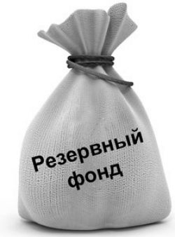
Размер резервного фонда
Средства резервного фонда направляются на финансовое обеспечение следующих непредвиденных расходов:
- проведение аварийно-восстановительных работ по ликвидации последствий стихийных бедствий и других чрезвычайных ситуаций, имевших место в текущем финансовом году, а также оказание разовой материальной помощи попавшим в экстренную ситуацию и (или) пострадавшим гражданам;
- проведение экстренных противоэпидемических мероприятий;
- проведение неотложных ремонтных работ и восстановление работ на объектах хозяйства муниципального округа;
- финансирование прочих непредвиденных расходов, которые не были предусмотрены в бюджете муниципального округа на очередной финансовый год и плановый период
Планируемый объем расходов, рублей
2026 год | 2027 год | 2028 год
500 000,00 | 500 000,00 | 500 000,00

Slide 35


Контактная информация для граждан
Информация подготовлена
на основе решения Думы Шалинского муниципального округа «О бюджете Шалинского муниципального округа на 2026 год и плановый период 2027 и 2028 годов»
Над «Бюджетом для граждан» работали специалисты Финансового управления администрации Шалинского муниципального округа
623030 р.п.Шаля ул. Орджоникидзе стр. 5 тел.
(34358) 2-13-53, (34358) 2-25-38
Интернет-сайт: www.shalya.ru
Режим работы: понедельник -четверг с 8.18 до 17.30 часов,
пятница с 8.18 до 16:30,
суббота-воскресенье выходной

